Slide 2
Workshop videomontage
Voorbereiding filmopnames
Filmopnames
Montage filmopnames
Notes:
Onze opleiding is zeer flexibel in te richten. Zo heb je de keuze tussen verschillende trajecten,

Slide 3
Voorbereiding

Slide 4
Voorbereiding
Wat wil ik met de video bereiken?

Slide 5
Voorbereiding
Wat wil ik met de video bereiken?
Voor wie is de video bedoeld?

Slide 6
Voorbereiding
Wat wil ik met de video bereiken?
Voor wie is de video bedoeld?
Wat is haalbaar?

Slide 7
Voorbereiding
Wat wil ik met de video bereiken?
Voor wie is de video bedoeld?
Wat is haalbaar?
Wat moet er zeker in?

Slide 8
Scenario
verhaal opgedeeld in scènes
eenheid van plaats, tijd en handeling.
het onderwerp al min of meer in programmavolgorde
aangevuld met concrete locaties, personen en de inhoudelijke aanpak.

Slide 9
Draaiboek of storyboard
de vertaling van je scenario naar beeldtaal
houvast tijdens filmen
Je visualiseert op voorhand al je film
zorgt ervoor dat je efficienter werkt tijdens opnames
belangrijk instrument voor de montage

Slide 10
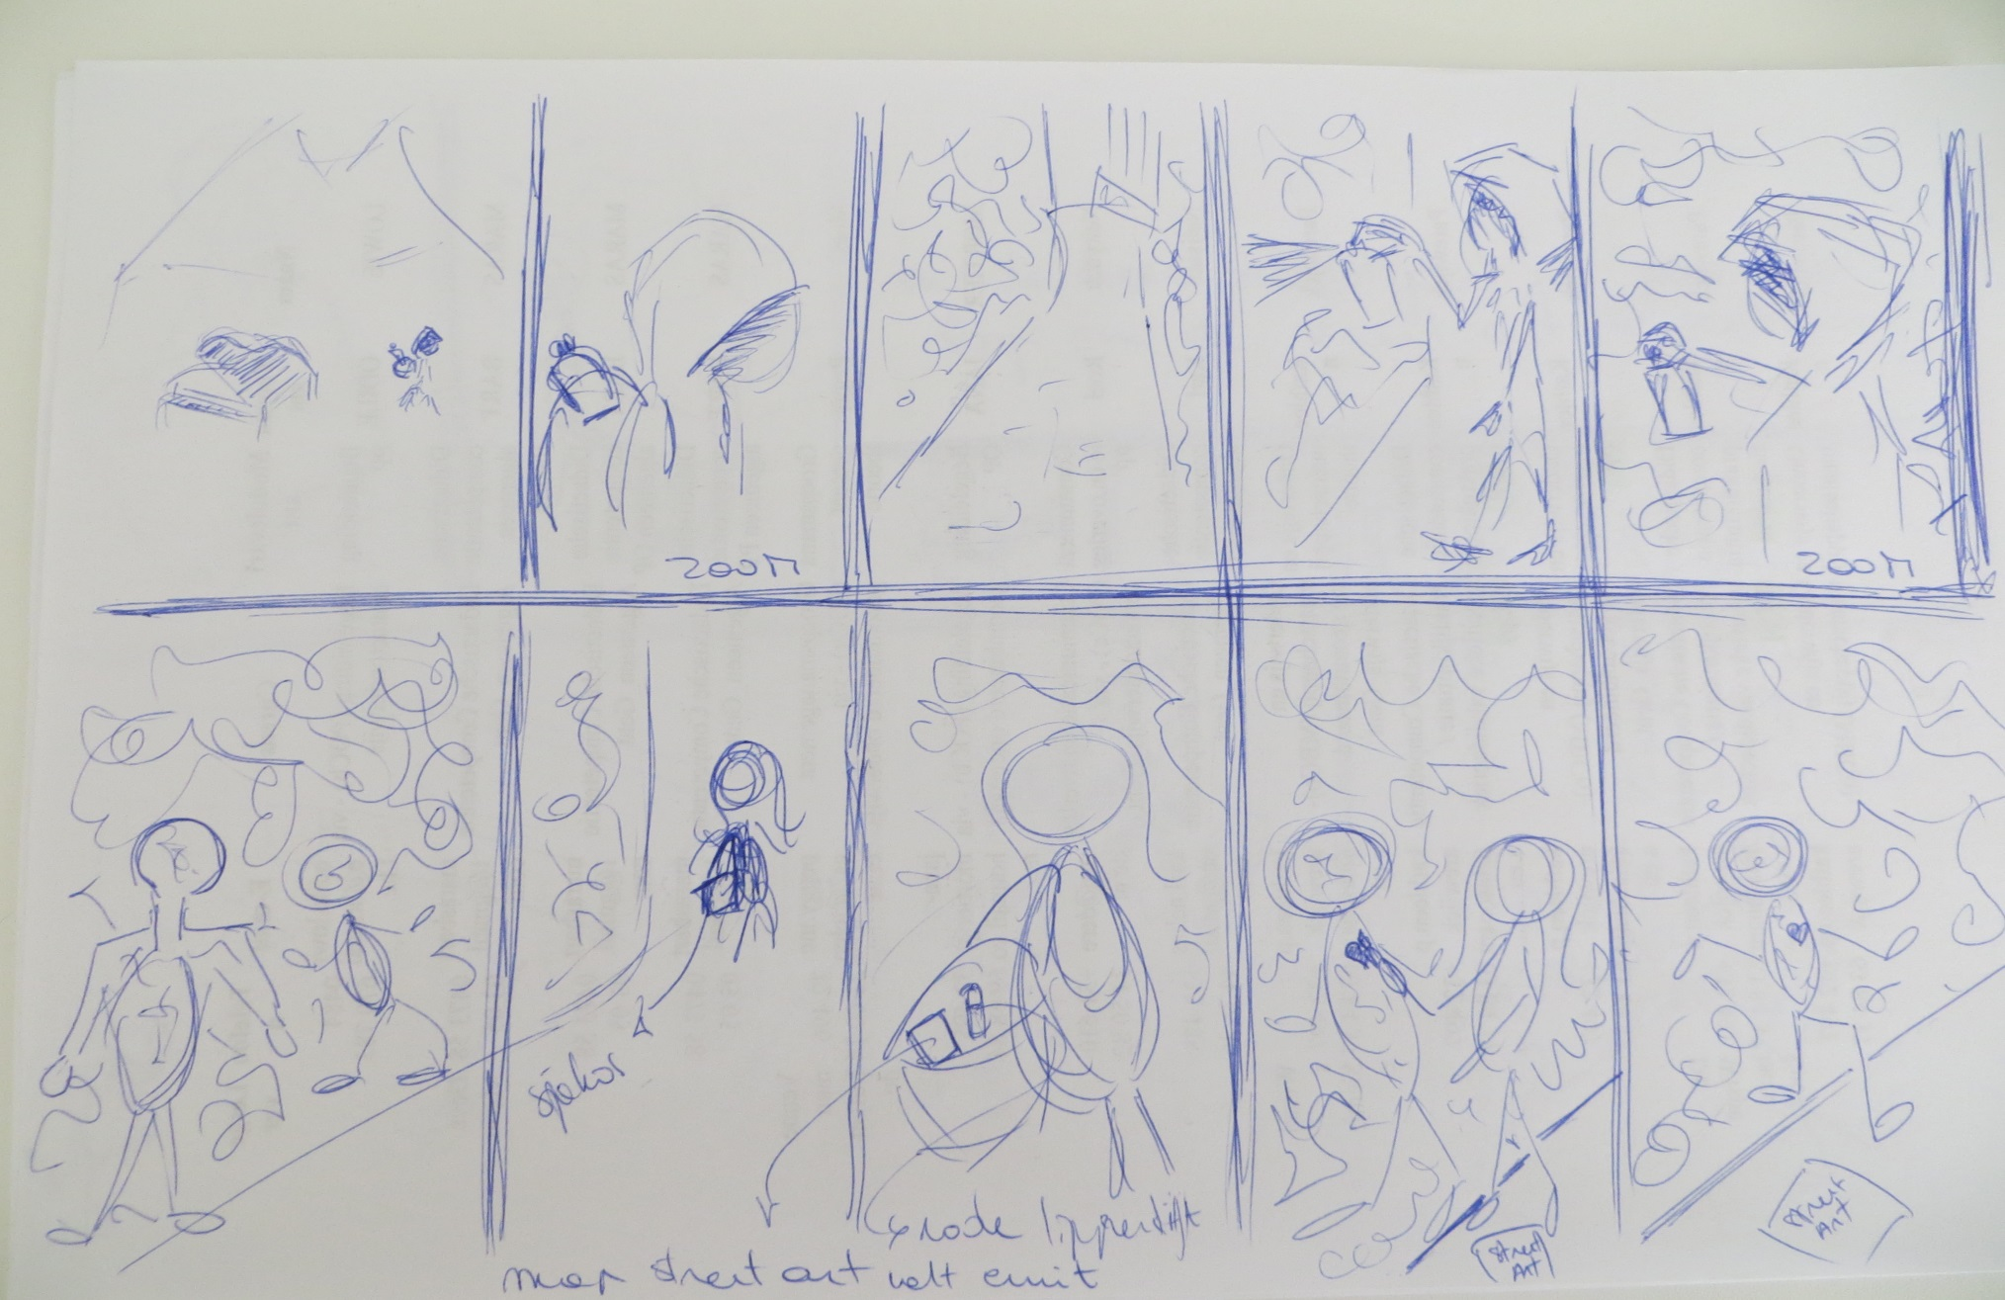

Slide 11
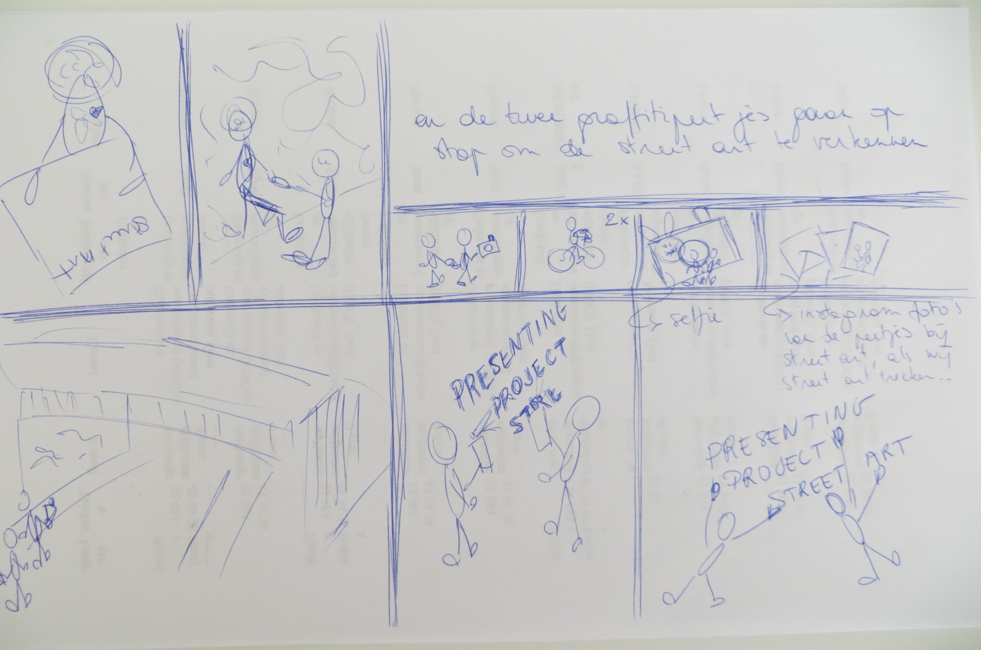

Slide 12
Instellingen camera
PAL of NTSC
24, 25, 30, 50, 60
P en i

Slide 13
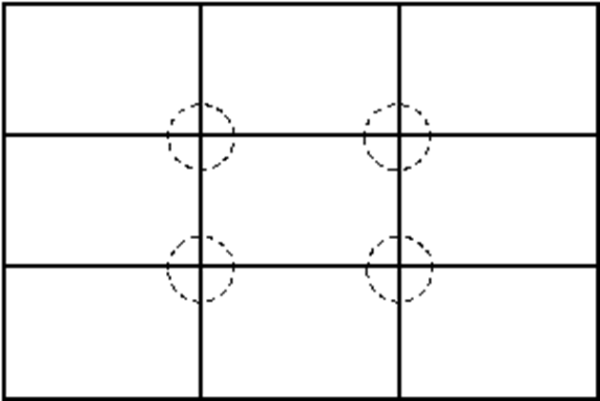
Kadrage
De Gulden Snede

Slide 14
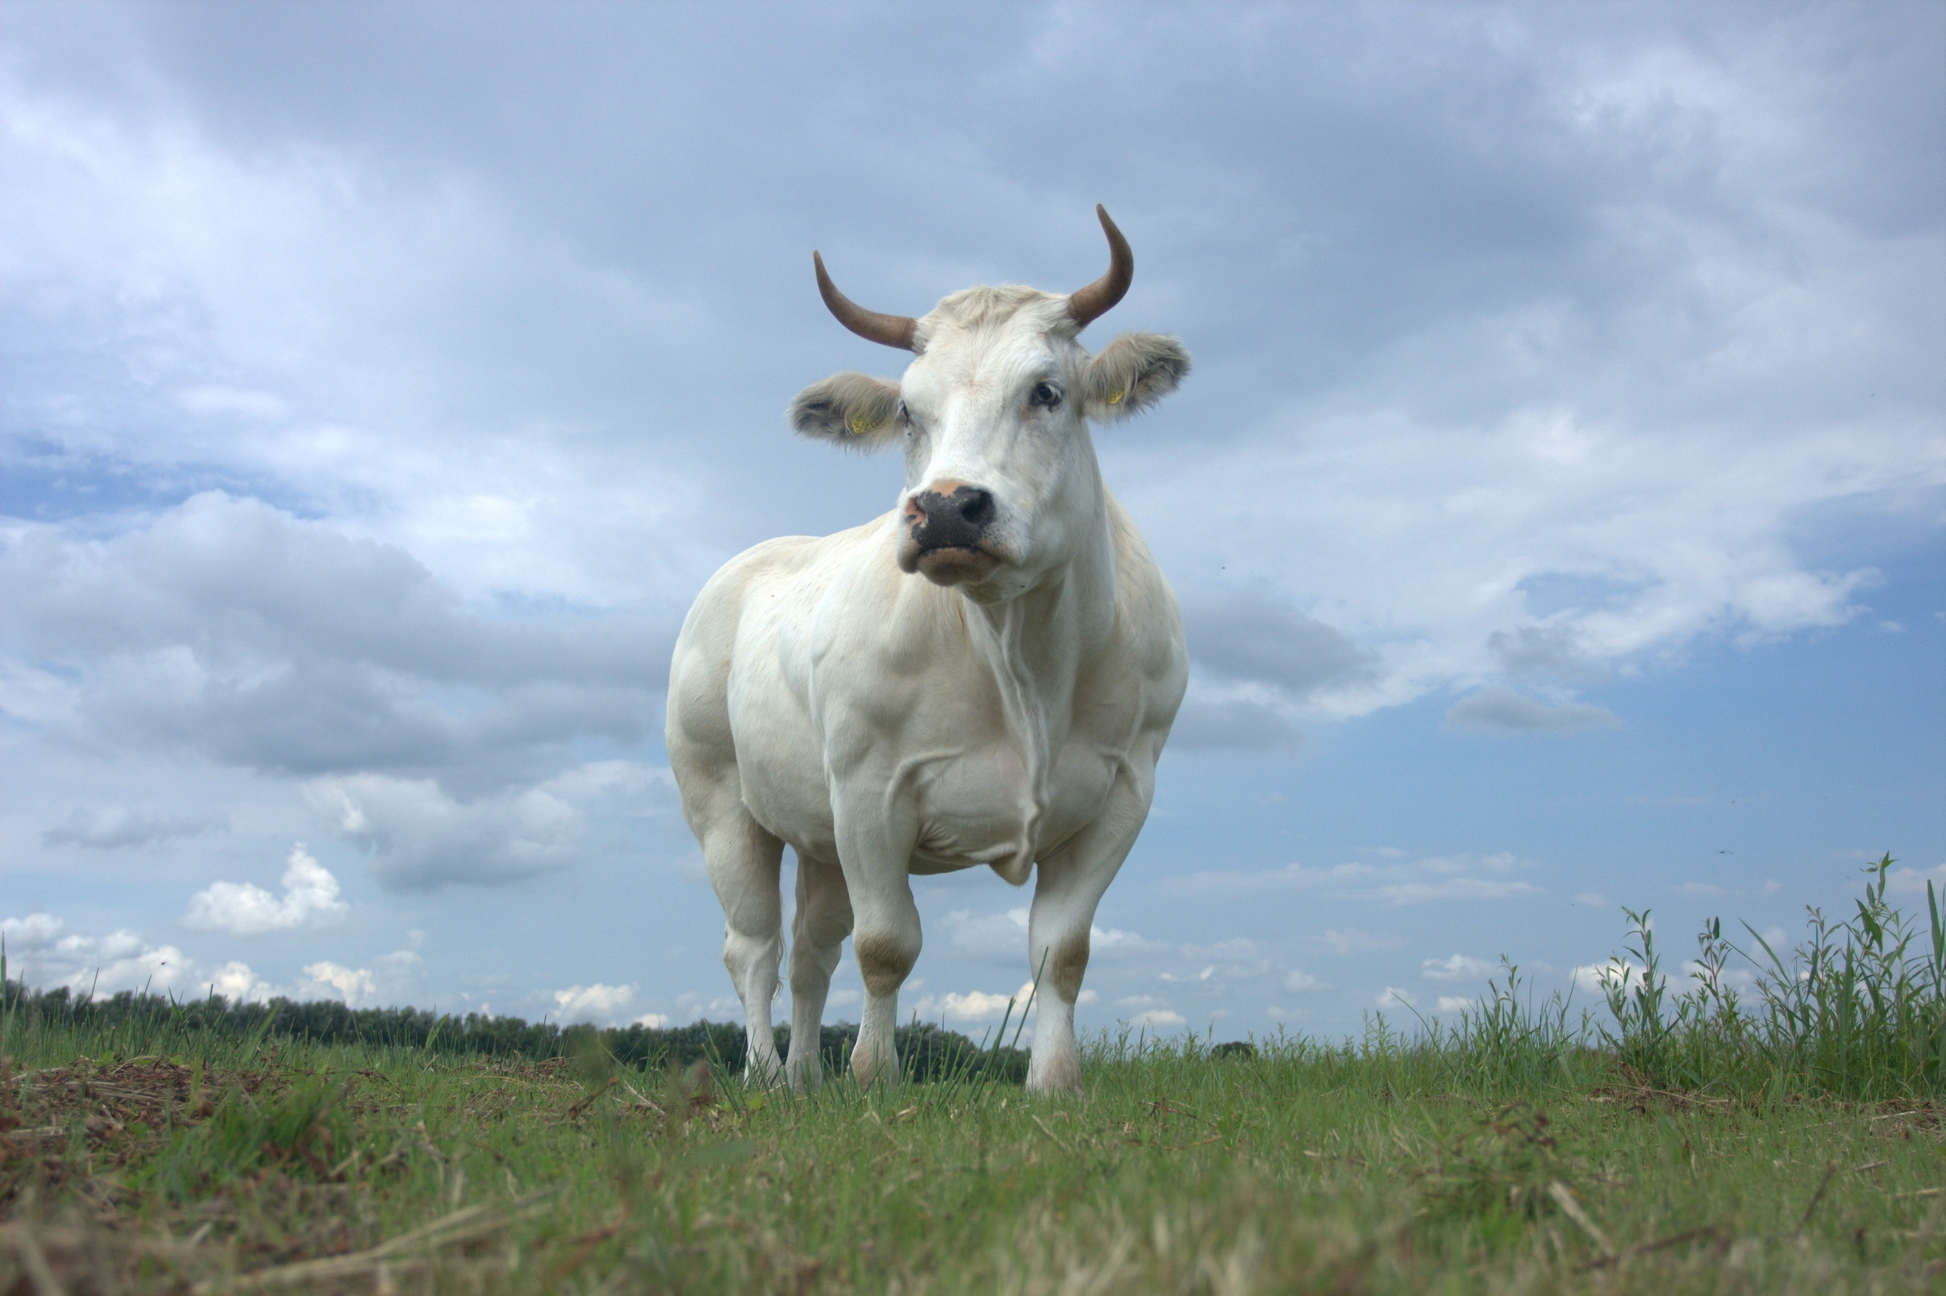
Diepte

Slide 15
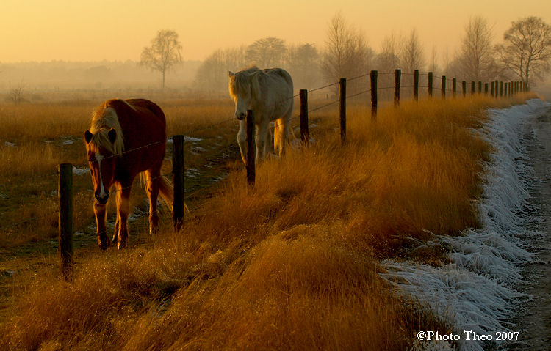
Diagonalen

Slide 16
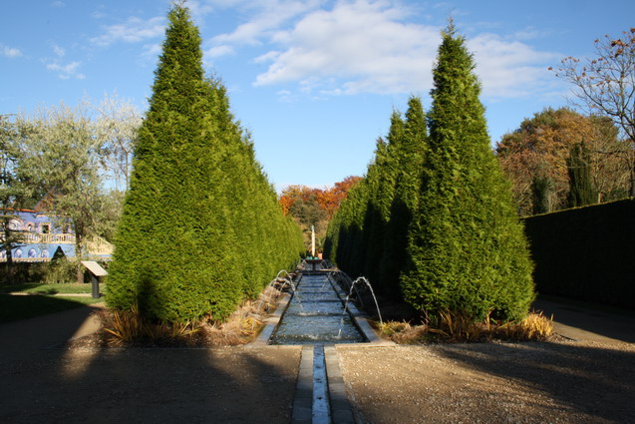
Symmetrie

Slide 17
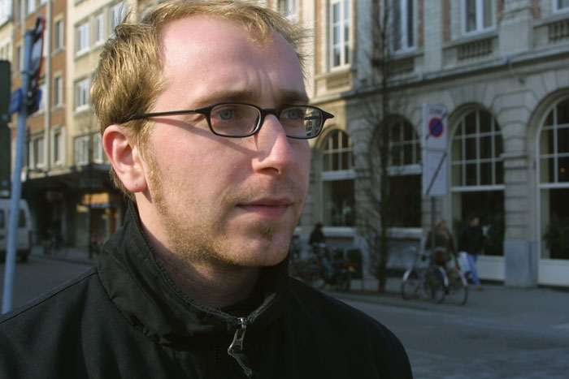
Hoofdruimte

Slide 18
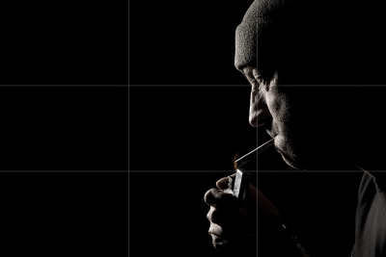
Kijkruimte

Slide 19
Voorgrond/achtergrond

Slide 20
camerabewegingen
PAN
TILT

Slide 21
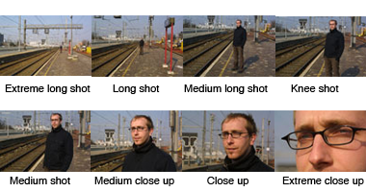
beeldgroottes

Slide 22
Gouden regels
Stel de camera juist in
Gebruik kadrageregels
Wissel af in beeldgroottes
Zorg voor genoeg film per shot
Maak plezier als je filmt

Slide 23
Nu is het aan jullie
Maak een klein scenario
Maak een klein draaiboek, storyboard

Slide 24
En nu is het aan jullie
Maak op basis van de technieken en informatie uit de workshop een instructiefilmpje voor jouw studenten
Je instructiefilmpje is de aanzet van de geocaching opdracht voor je studenten (zoektocht naar… via verschillende opdrachten)
Het onderwerp van je geocaching kies je zelf binnen je eigen vakspecialisatie/opleiding
Post je vragen en het resultaat op de project Weebly voor 1 november 2014
Project Weebly adres: http://projectstreetartgent.weebly.com/
Filmpje indienen: op Youtube plaatsen (beveiligd) en link maken. Post de link op de Blog.

